Slide 1
Royal Society of Chemistry数据库 使用及Gold for Gold项目介绍
孙燕 (Amanda Sun)
区域业务经理
电话：13810784580
邮箱: suna@rsc.org
中国，吉林
2014年4月18日

Slide 2
目 录
RSC出版社及产品介绍
RSC数据库的使用介绍
RSC Gold for Gold项目介绍

Slide 3
RSC出版社及产品介绍

Slide 4
RSC history timeline
英国四大知名学术组织—化学学会、分析化学学会、皇家化学研究所和法拉第学会开始合并，于1980年正式组建成为英国皇家化学学会，并得到了新的皇家宪章
化学学会成立
分析化学
学会成立
1861
1877
法拉第协会成立
1975
2013
1841
获得了
英国皇家宪章
1874
大不列颠化学研究所成立，并逐渐发展成为皇家化学研究所
1903
政府授权大不列颠化学研究所颁发“特许化学家”的资格认证
1980
RSC 已拥有超过49000位会员

Slide 5
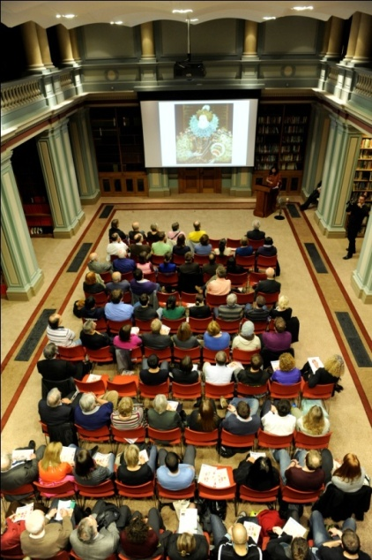
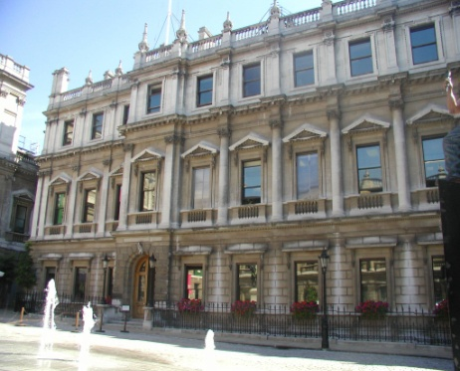
Royal Society of Chemistry
非盈利性质的学会
1841年成立
欧洲最大的化学团体
全球超过49000名会员
全球超过400名员工

Slide 6
国际代表处
London &
Cambridge
Philadelphia
& Raleigh
Tokyo
Beijing &
Shanghai
Bangalore

Slide 7
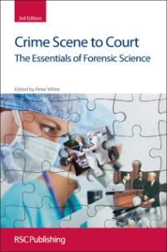
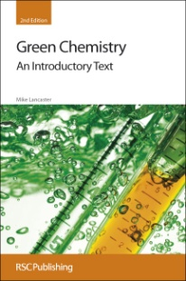
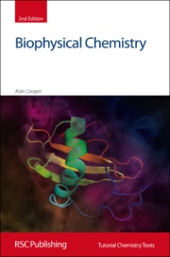
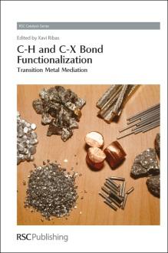
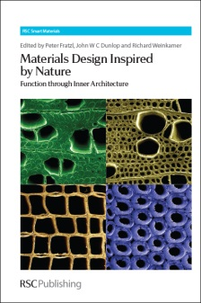
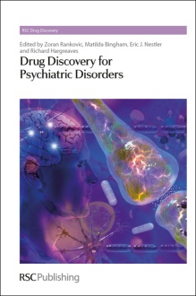
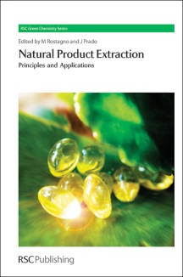
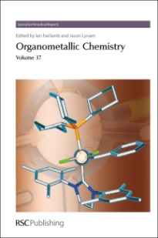
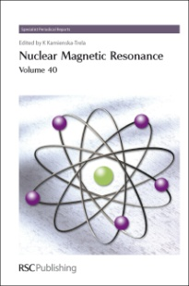
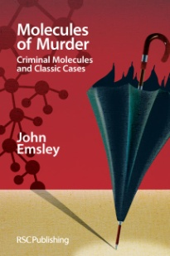
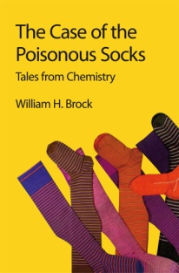
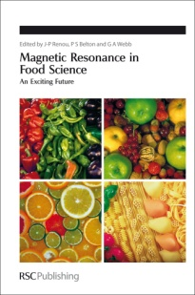
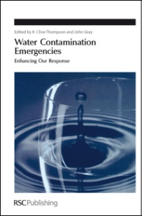
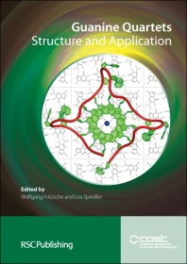
我们出版什么？
教科书
专著/专业参考书
专家报告
大众科普
会议录

Slide 8
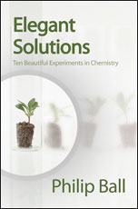
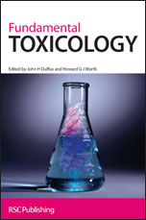
RSC 电子书
收录了从1968年至今的超过1000多种电子书，达到15,000个章节，内容类型丰富多样
RSC每年还会出版90本以上的新书
提供MARC21整合至图书馆馆藏目录,并提供标准化统计格式
用户获得永久在线使用权，并支持不限次数与人数同时上线使用
RSC e-Book 主题式订购模式 ：
分析化学 | 材料与纳米技术
生物科技 | 有机化学
环境科学 | 物理化学
食品科学 | 化学教科书
 | 工业与制药化学

Slide 9
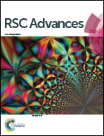
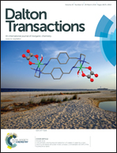
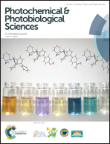
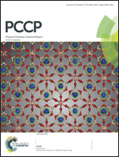
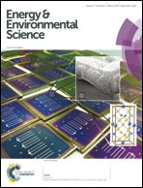
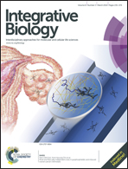
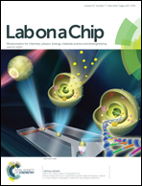
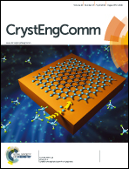
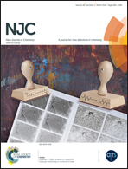
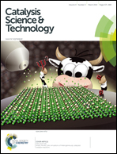
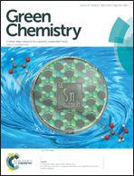
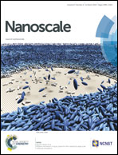
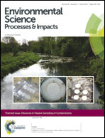
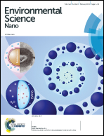
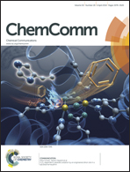
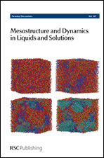
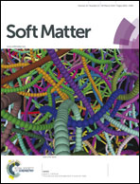
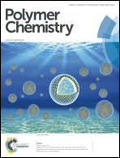
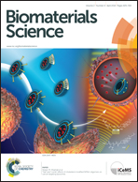
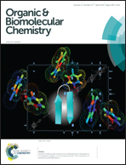
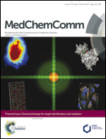
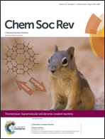
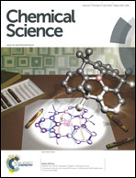
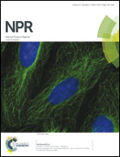
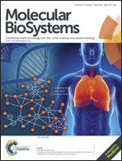
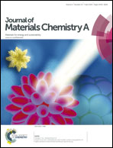
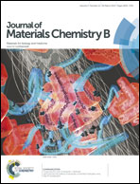
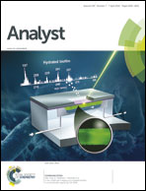
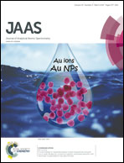
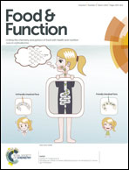
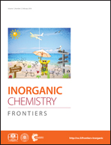
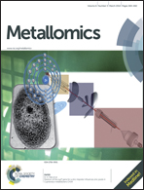

Slide 10
覆盖的学科
Analytical Chemistry
分析化学
Inorganic Chemistry
无机化学
Biochemistry
生物化学
Materials Science
材料科学
Chem. Engineering
化学工程
Nano Technology
纳米技术
Food Science
食品科学
Physical Chemistry
物理化学
Environmental
环境科学
Toxicology and Safety
毒理与安全
Organic Chemistry 有机化学
Polymer Chemistry 高分子化学
Applied Chemistry 应用化学
Medicinal chemistry 药物化学

Slide 11
RSC期刊的影响因子
RSC旗下的专业期刊均被SCI收录，并且是被引用次数最多的化学期刊。
影响因子（Impact Factor）超过5.0的期刊占41%；
RSC期刊平均影响因子为5.64更是远超化学类期刊平均影响因子2.67
Notes:
RSC旗下的专业期刊均被SCI收录，并且是被引用次数最多的化学期刊。最近几年，RSC期刊杂志的影响因子呈现出一个稳步上升的态势，
2011年影响因子（Impact Factor）超过5.0的期刊占41%；2011年RSC期刊平均影响因子为5.64更是远超化学类期刊平均影响因子2.67 ；通过对新技术的投入，以及我们拥有的强大的编辑系统和编辑流程，我们能够在说到作者文章之后30天内完成专家评审，编辑，出版等一系列工作。作为化学领域中最快的出版机构，我们深感自豪。
ACS的平均影响因子为5.49,RSC的则为5.46

Slide 12
High Impact of RSC Journals
8.314
24.892
6.378
6.828
11.653
5.7
10.178

Slide 13
文章的增长量
2013年出版的文章总量超过了3万篇；
RSC更为国际化，汇集全球90多个国家和地区的作者；
过去五年年出版文献量增加近五倍，部分刊种发行速度大幅提升；
过去五年RSC期刊在全球的下载量增长了超过80%；

Slide 14
RSC新出版的期刊
2013
2014
Materials Horizons
Environmental Science: Nano
Inorganic Chemistry Frontiers
Organic Chemistry Frontiers

Slide 15
RSC回溯期刊数据库(1841-2007)
收录1841年-2007年期间由RSC(包括学会前身)所出版的所有书籍
数量大约为260,000篇文章
容量大约为一百六十万页开创性化学文献
支持全文检索，且每篇文章均有其DOI并可由DOI直接连结至该篇文章
1990年后出版文章具Reference linking功能；读者可透过直接连结找到文章全文

Slide 16
www.rsc.org/merck-index
*The name THE MERCK INDEX is owned by Merck Sharp & Dohme Corp., a subsidiary of Merck & Co., Inc., Whitehouse Station, N.J., U.S.A., and is licensed to The Royal Society of Chemistry for use in the U.S.A. and Canada.

Slide 17
RSC数据库的使用介绍

Slide 18
RSC Publishing Platform-http://pubs.rsc.org/

Slide 19
免费在线注册

Slide 20
检索

Slide 21
Journals

Slide 22
Databases and Blogs

Slide 23
RSC Gold for Gold
项目介绍

Slide 24
传统的订购模式
RSC收取订购费
RSC 获得更多资金再开发新期刊......
RSC开发更多期刊
图书馆选期刊
客户再选更多期刊，费用增加

Slide 25
RSC Gold订购模式
2014年价格超过
74000英镑
2014年:45种期刊
RSC所有期刊
Membership
获得 Gold OA券
每年出版的2-4种新期刊自动列入RSC Gold

Slide 26
RSC Gold includes:
36 journal & 6 database & 2 magazine & 1 book series online content(Except Frontiers journals and The Merck Index* Online)
Our Journals Archive lease 1841-2007

Slide 27
RSC Gold for Gold
以RSC Gold订购用户为目标
每篇OA文章的价值1600英镑
范围以现有RSC出版全部39种期刊为限，凡举为期刊录用作者都享有免费发表OA文章的机会
目前已经投入超过价值600万的文章发表权

Slide 28
投稿者自行决定是否将文章发表为OA形式

Slide 29
运营状况
超过600家机构获得了Gold for Gold文章发表券
超过700篇文章，来自于29个国家的163家机构
2013年10月有132篇文章透过此计划发表
发表机构包括剑桥大学、加州大学洛杉矶分校、昆士兰大学、大阪大学、印度理工学院等

Slide 30
More Info
rsc.li/goldforgold
rsc.li/open-access
Notes:
With second click mention purchasing OA voucher code option for those that do not subscribe to G4G

Slide 31
RSC Membership分类
Notes:
Non-member delegates who attend conferences are offered Affiliate membership and no cost for the remaining year.
Some however may wish to find out more about our membership levels. Affiliate membership is generally available for undergraduate students and for those members who have a general interest in the chemical sciences. This is the level offered to conference delegates but most of our delegates would be eligible for levels higher than this.
Associate Members are graduates (or equivalent) in the chemical sciences to join at this level a degree certificate, CV and one referee is required. Designatory letters are AMRSC
Members are graduates who have been working in the chemical sciences for at least three years standing and show progression through the development of key skills and professional activity. To join at this level requires a degree certificate, CV displaying the activities you have been involved in since graduation (A PhD is valid as a role) and two referees. Designatory letters are MRSC
Fellows are our highest level under normal circumstances. These are members with at least 5 years senior experience in the chemical sciences, displaying significant contribution to the chemical sciences and significant career progression. Some chemical scientists who are at the forefront of their discipline would be eligible to join our membership as fellows through the LITF scheme. All others require their degree certificate, CV displaying their career progression and two referees.

Slide 32
Membership 政策
专业认可
国际专业会议注册费优惠
可申请Chemistry World and RSC News（纸本）
可免费访问RSC的回溯期刊数据库
购买RSC books有35%折扣
职业管理咨询
科研经费支持
Membership Manager：
彭红梅
电话：021-61337822
13918362906
邮箱：PengH@rsc.org

Slide 33
Data Publishing—ChemSpider
3000万化学结构和合成物信息
450多个数据来源
持续微出版与编辑
结构式检索

Slide 34
谢谢聆听！
邮箱：suna@rsc.org

